Slide 1
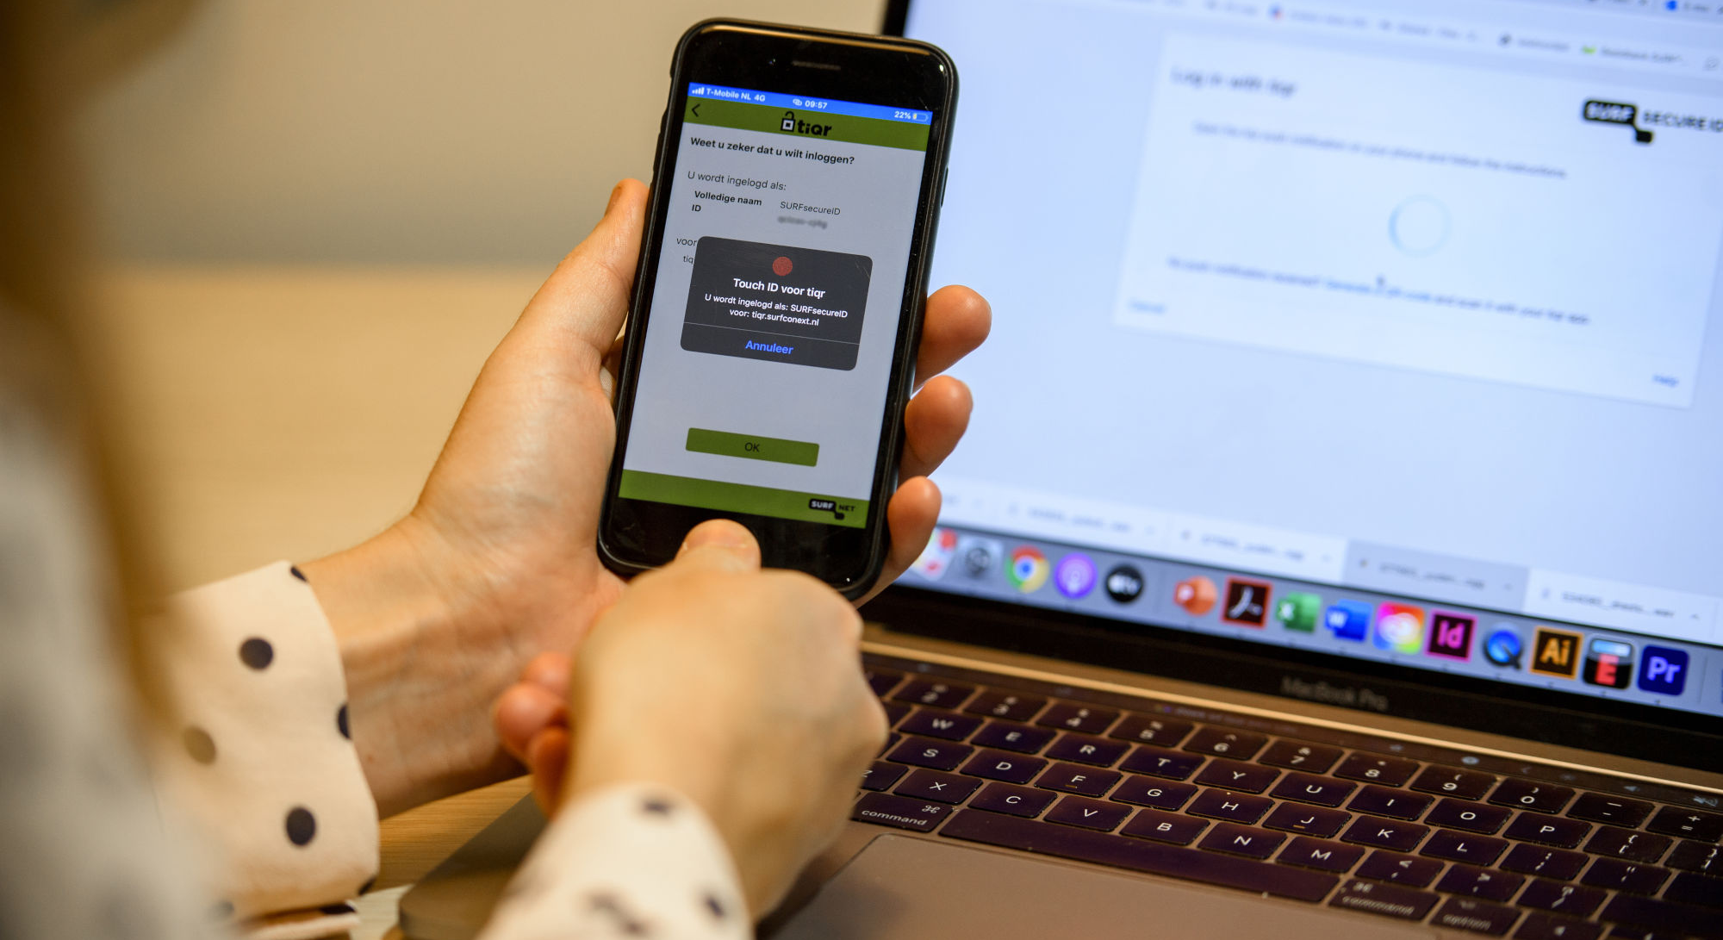
SURFconext UPDATE
Thijs Kinkhorst
REFEDS, 10 juni 2024

Slide 2
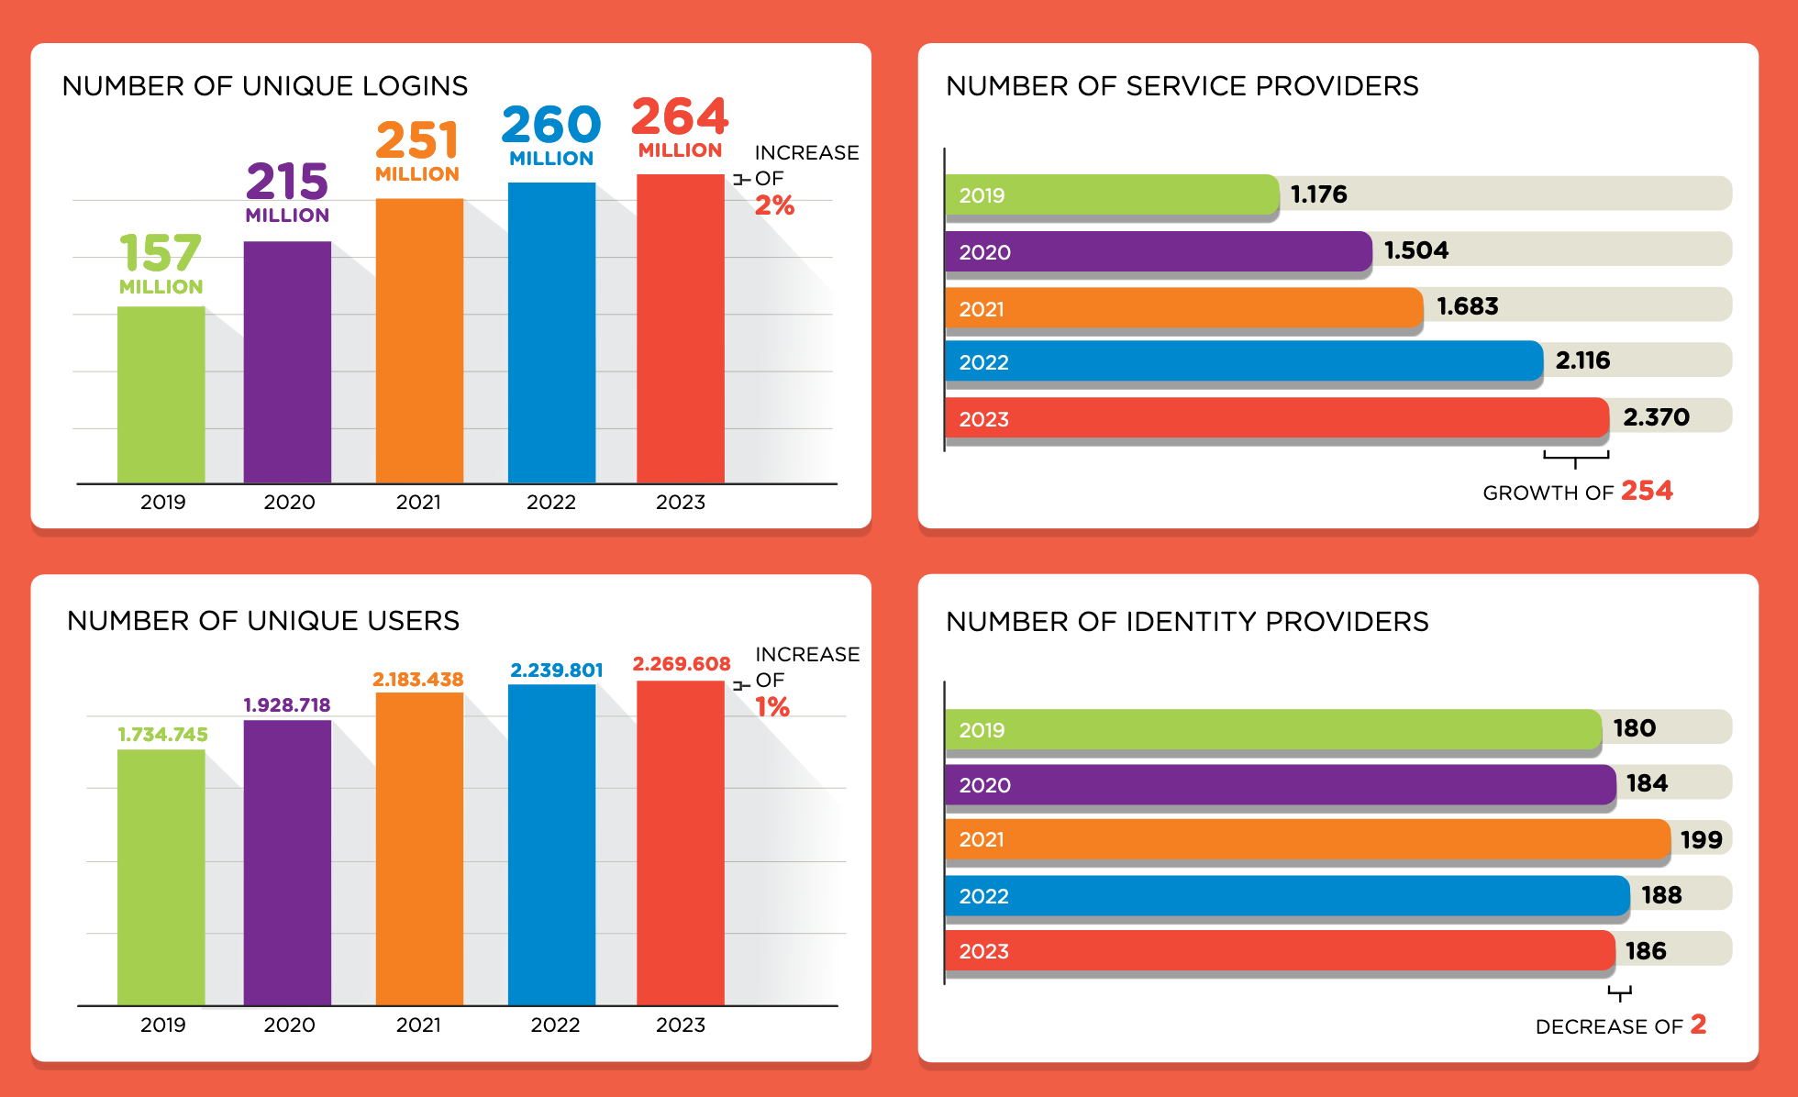

Slide 3
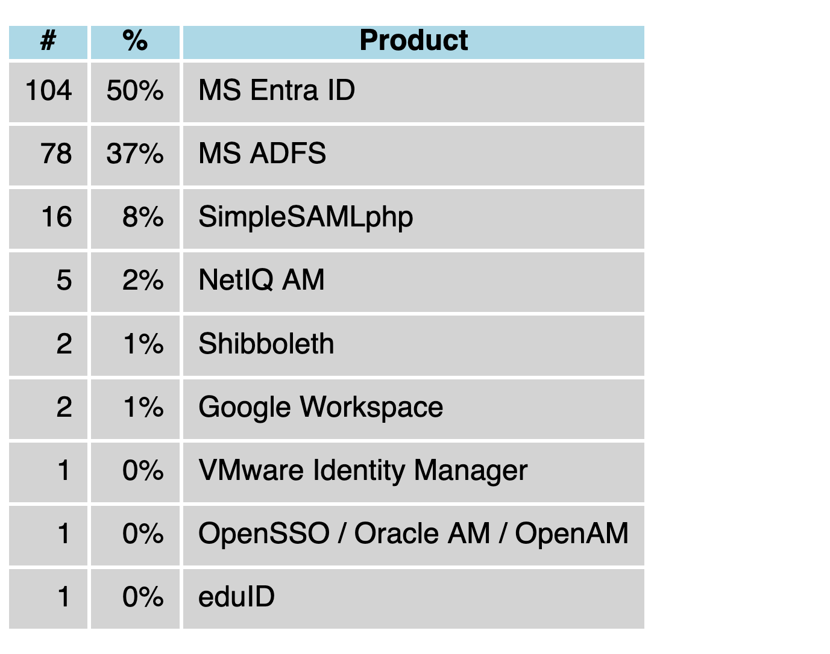

Slide 4
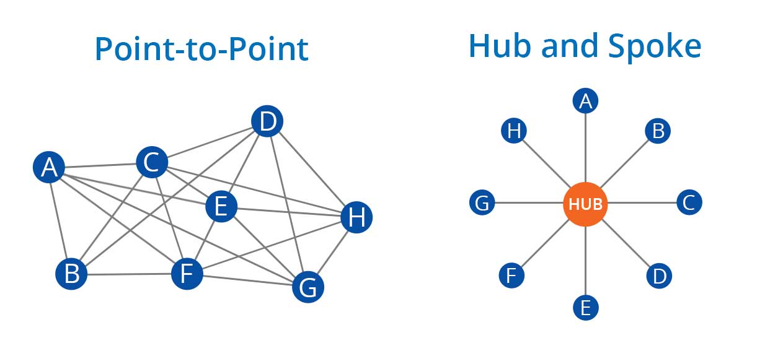



How it works
Institution
SIS
IDM/ESB
Applications
Invite application
Create user
Sets roles that determine access to which application
Federated Login
User logs in with institution ID
or guest account
Notes:
Include that this is possible for both mesh & hub&spoke – mesh requires more connections

Slide 5



Slide 6
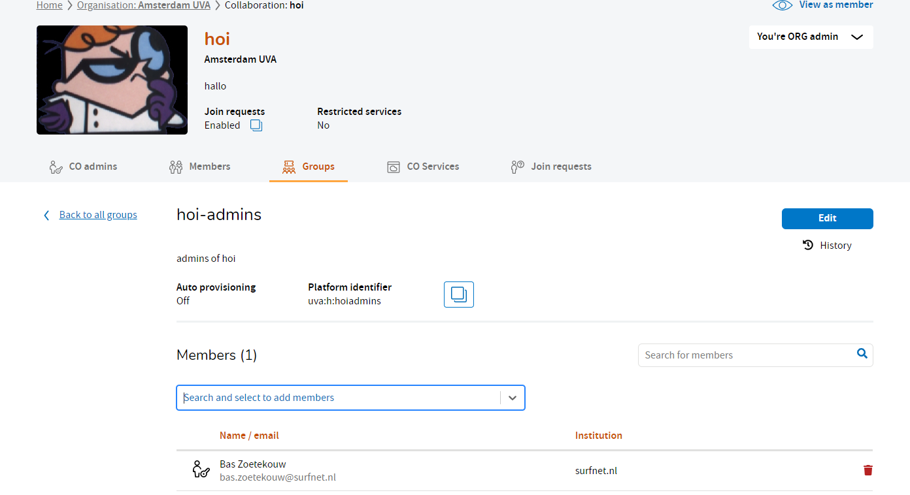



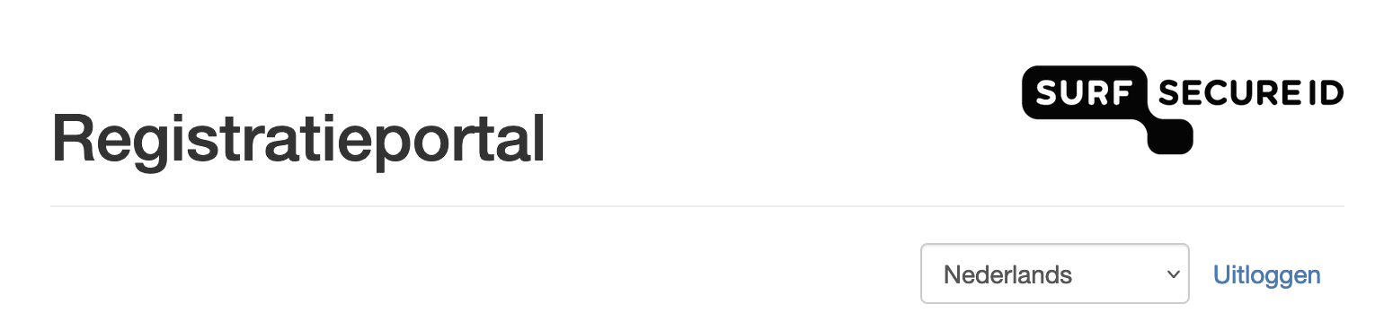
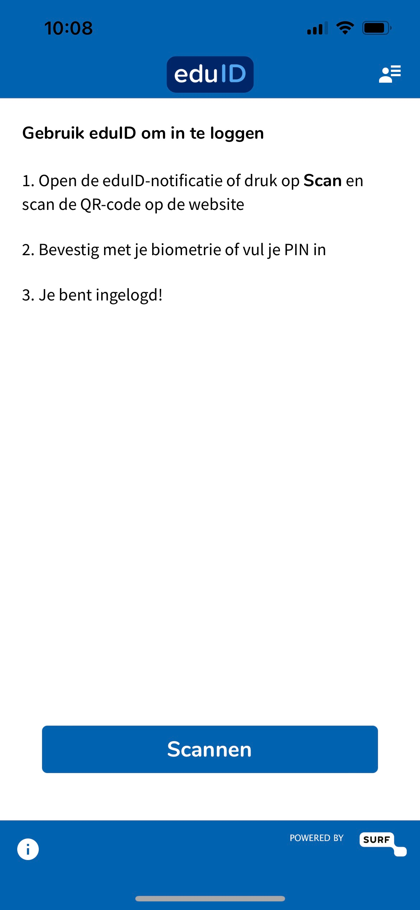


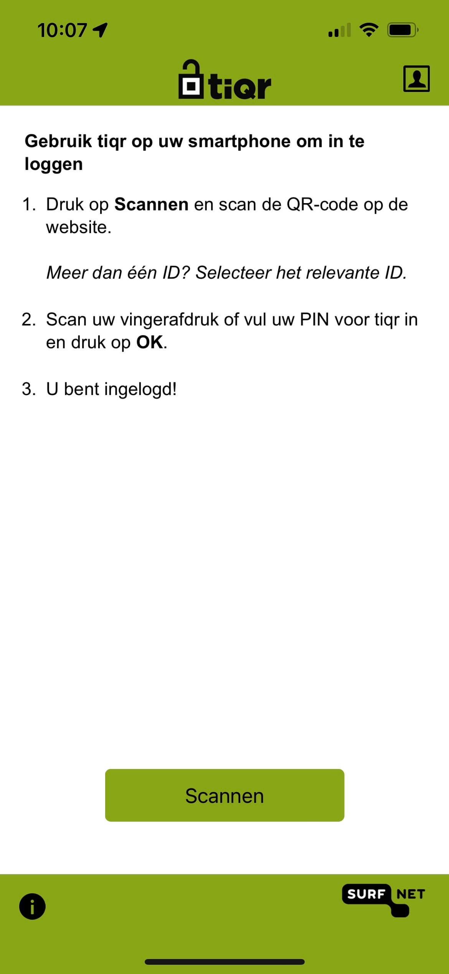

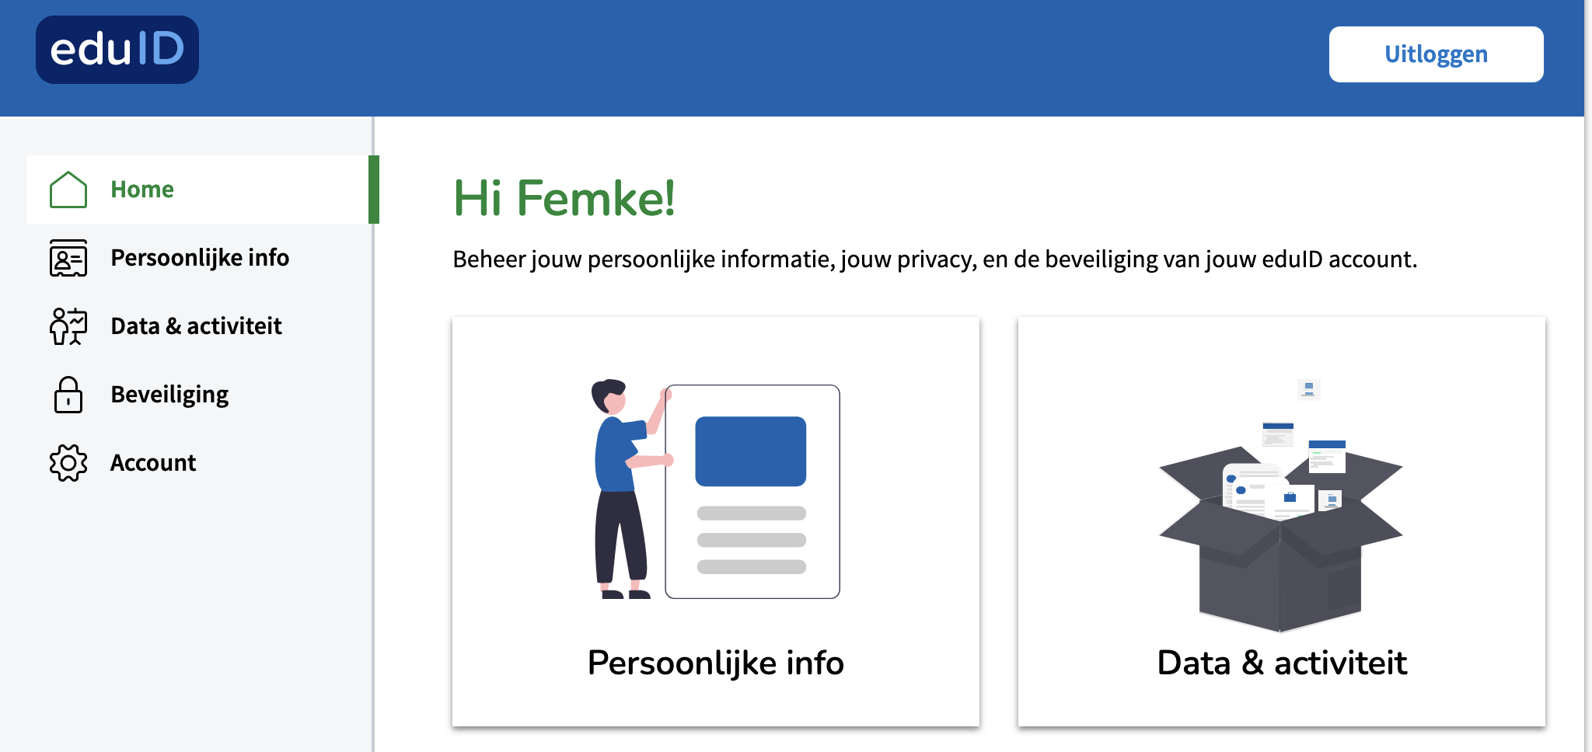

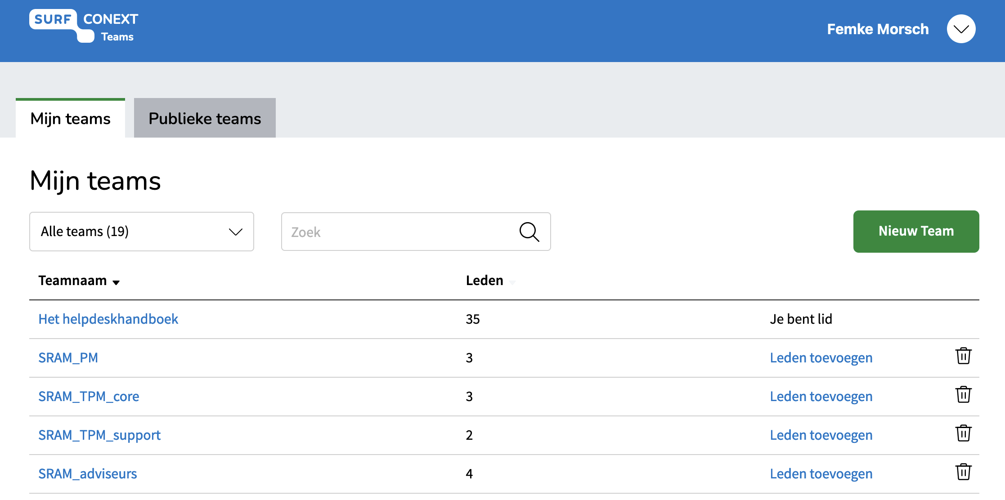
Current brands and services
Notes:
SURFconext – gebruik blijft groeien. Aantal logins lijkt dat jaar te stabiliseren, maar het aantal gekoppelde diensten neemt toe.
SURFsecureID – zelfstandig een token registreren zonder desk (wel LoA 1.5) en SSO
SRAM – steeds meer gebruik, MFA voor onderzoeksdiensten. Interesse vanuit instellingen die hun eigen onderzoeksdiensten veilig willen aanbieden aan onderzoekers binnen hun instelling en daarbuiten.
EduID – samen met Npuls en per 2024 een productiedienst
Veel interfaces, standaardisatie op UX/UI, maar het is veel. Niet alleen voor ons soms lastig, maar ook voor klanten. Moet ik iets aansluiten op SRAM of SURFconext? Welke MFA moet ik gebruiken? Het breidt alleen maar uit. Met nieuwe diensten, eduID, maar ook met bijvoorbeeld mobiele apps.

Slide 7


Trust & identity services: vision
eduID
SURFconext + research access + secureID
eduID is a single account for users in education and research in The Netherlands. The account is personal and yours, and exists independently of an educational institution
Ensure that institutions, research collaborations and services can provide access to users in a straightforward and trusted way.
Notes:
1 pakket met 2 onderdelen. Het eduID account en een geintegreerde omgeving om toegang te geven.

Slide 8
Future: SURF Access
Service
SURF Access
Base service delivered to all institutions
Brand
SURF Access and eduID
  SURF Access for who wants to grant access.
  eduID for end users
Functionality
  Trustworthy and simple access
  Now: SURFconext, SRAM, SURFsecureID and eduID
Operations
  Efficiënt and integrated
  Modular components
  Based on shared platform
  By T&I experts

Slide 9






